Slide 1


Ubnd quận long biên
Trường mầm non giang biên
Phát triển thẩm mỹ
Đề tài: Tô màu lá cờ
LứA tuổi: 3 - 4 tuổi

Slide 2

Bài hát:
Hòa bình cho bé

Slide 3
Quan sát mẫu

Slide 4
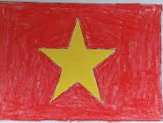

Slide 5
CÔ HƯỚNG DẪN

Slide 6
Trẻ thực hiện

Slide 7

Nhận xét sản phẩm

